Slide 1
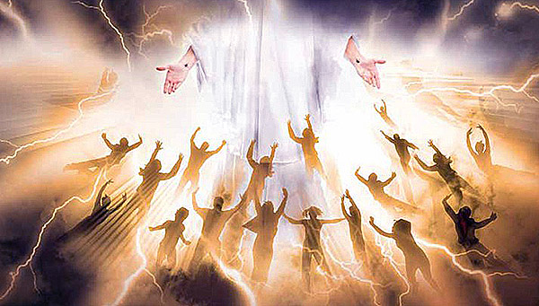
هل أنت مستعد لرجوع الرب؟
1 تسالونيكي 4: 13-18
د. ريك غريفيث • مؤسَّسة الدراسات اللاهوتيَّة الأردنيَّة • BibleStudyDownloads.org

Slide 2
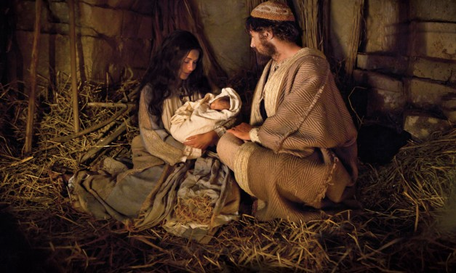
المجيء الأول للمسيح
Notes:
Last Christmas we focused on the first coming of our Savior in Bethlehem.

Slide 3
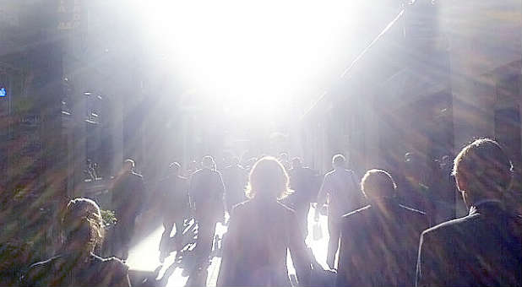
هل أنت مستعد لرجوعه؟
Notes:
But our focus today is "Are You Ready For the Lord's Return?"

Slide 4
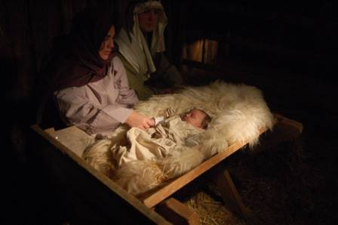
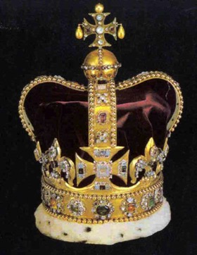
مجيئي المسيح
420
المجيء الأول | (عصر الكنيسة) | المجيء الثاني
وضع في المذود |  | ينزل على جبل
جاء كحمل |  | ياتي كرب
متواضع وفقير |  | مجيد وقوي
مات لأجل أعدائه |  | الموت لأعدائه
جرب من الشيطان |  | يحبس الشيطان في حفرة لا قاع لها
عاش في عالم شرير |  | يقود العالم إلى البر
مات لأجل الخطايا وقام ثانية |  | يوجه ويحكم
راعوث ولاري مودي: مذكورة من تيري هول، بانوراما الكتاب المقدس، 117
Notes:
Today as we experience the new year I believe the Scripture has some words of encouragement for us in regard to Christ's second coming to earth at the Rapture.

Slide 5
اللاألفيَّة
473
المجيء الثاني
حكم المسيح الروحي
الضيقات
عصر الكنيسة
الملكوت الأبدي
الدينونة
رؤيا 6-18
رؤيا 20
19
21–22
Notes:
5
Amillennialism teaches both tribulations and the spiritual reign of Christ in our present age. This leaves no room for the nations to come to Jerusalem yearly after Messiah's return in Zechariah 14.
________
Common-331
ES-24-1Thess4Rapture-5
OS-23-Isaiah1-12-slide 48
OS-38-Zechariah-165

Slide 6
ما بعد الألفيَّة
473
المجيء الثاني
عصر الإنجيل
الذهبي
الضيقات
عصر الكنيسة
الملكوت الأبدي
الدينونة
رؤيا 6-18
20
19
21–22
Notes:
6
Posttribulationalism sees the Church bringing in the Millennium gradually. Once this glorious age arrives, then Jesus returns to a Christianized earth. It is by far the most optimistic view of the Millennium. It was the most popular millennial view around 1900
________
Common-332
ES-24-1Thess4Rapture-6
OS-23-Isaiah1-12-slide 48
OS-38-Zechariah-165

Slide 7
العقيدة الألفيَّة
433
الإختطاف
المجيء الثاني
القدوم
الثاني=
علامات
الضيقة
الألفيَّة
عصر الكنيسة (لا توجد علامات)
المملكة الأبديَّة
7 سنوات
1000 سنة
قيد الشيطان يملكون قديسين
الدينونة
الدينونة
سفر رؤيا6–18
19
20
21–22
Notes:
في تفكيري، وجهة نظر بريميل هي الأكثر منطقيَّة وتوراتيَّة لأنها ترى الإصحاحات على أنها تسلسل زمني مباشر. كما أنه لا يرى أن ارتباط الشيطان ينطبق ببساطة على الأمم ولكن على جميع الأشخاص الذين يشكلون هذه الأمم.
_________
Common-330
ES-24-1Thess4Rapture-7

Slide 8
علم الأخرويات
eschatos
+
ology
أخير
دراسة
= دراسة الأمور الأخيرة
(المستقبل)
Notes:
But first let's define three terms: eschatology, the Rapture, and the Revelation.

Slide 9
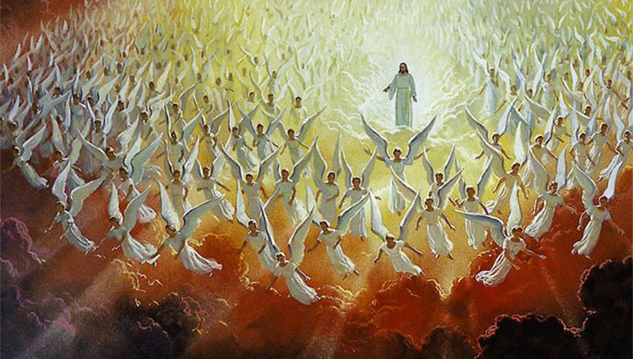
مرحلتي رجوعه
Two Stages of His Return
Notes:
Within that study, an important doctrine is Christ’s Second Coming but allow me to clarify what I mean by Christ's Second Coming. I am using this as an umbrella term that encompasses two events separated by seven years: the Rapture that is followed by the Revelation.

Slide 10
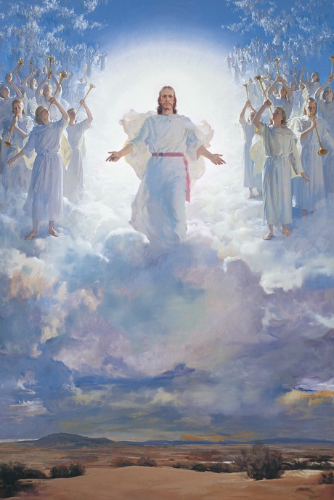
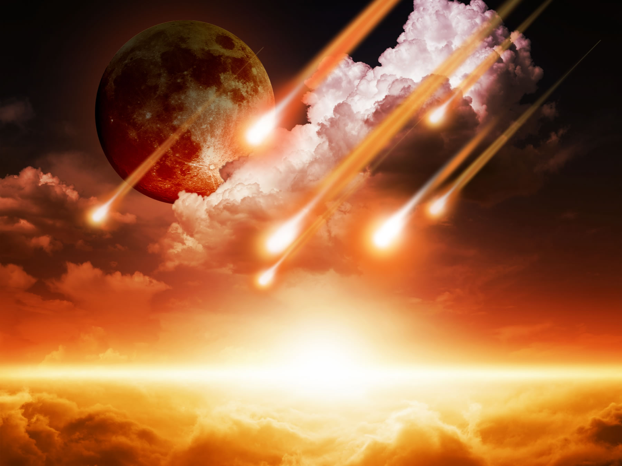
مرحلتي رجوعه
مجيء
المسيح
المستقبلي
الحرفي
الإختطاف
الإعلان
Notes:
The Rapture (the coming of Christ for His own in the air to take the church from the earth prior to the Great Tribulation) differs from the Revelation (the coming of Christ with His own to judge unbelievers upon the earth after the Great Tribulation).
• Both events are literal returns. Never does the Scripture refer to these events as only allegorical returns for in both instances Christ will bodily return to the earth.
• Both events find Christ as their central figure. Although humanity is involved in both, Christ Himself is at the forefront.
• Both events are still future. They are yet to be seen on God's prophetic calendar.
• Both events are sometimes referred to by the same word (e.g., "coming" refers to the Rapture in 1 Thessalonians 4:15 and the Revelation in Matthew 24:27).

Slide 11
عقيدة ما قبل الألفية
208
433
المجيء الثاني
المجيء
=
الثاني
الضيقة
الألفية
عصر الكنيسة
الملكوت الأبدي
٧ سنوات
١٠٠٠ سنة
وجهات النظر الخمسة للإختطاف ما قبل الألفية
الدينونة
Notes:
There exist five perspectives on when Jesus will come back concerning the Tribulation. All five see his return before the Millennium, so all five are Premillennial. But they differ in relating to the Tribulation.

Slide 12
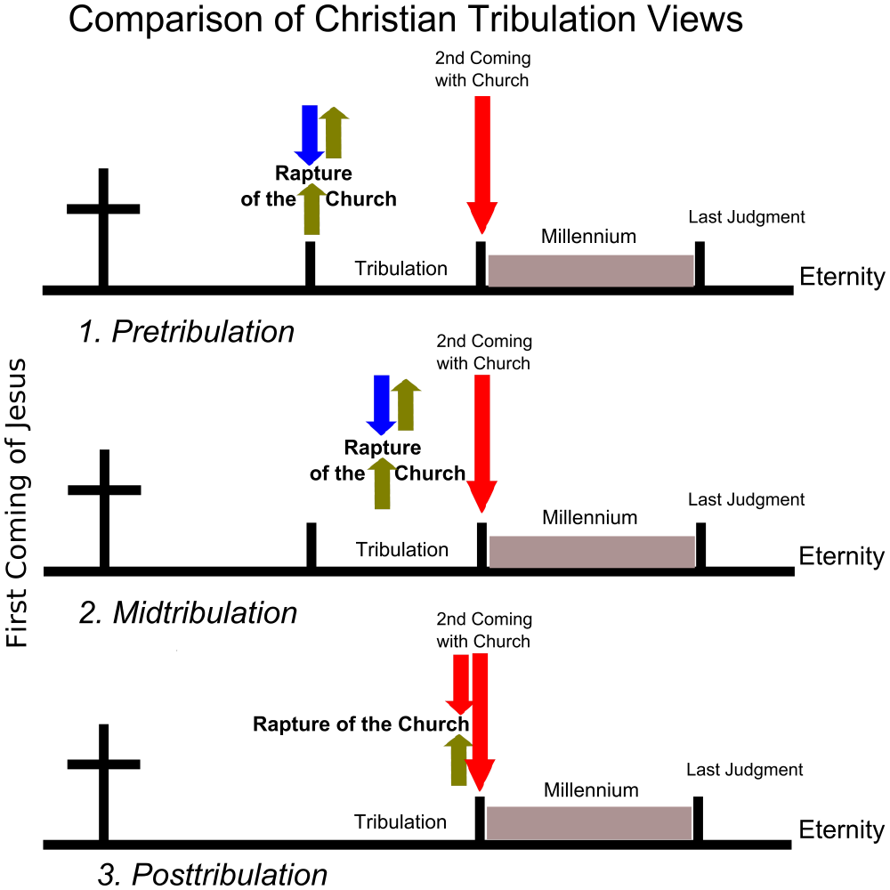
نظريات الضيقة الرئيسية
المجيء الثاني مع الكنيسة
اختطاف الكنيسة
الألفية
الدينونة الأخيرة
الضيقة
الأبدية
1. قبل الضيقة
المجيء الثاني مع الكنيسة
اختطاف الكنيسة
مجيء يسوع الأول
الدينونة الأخيرة
الألفية
الضيقة
الأبدية
2. وسط الضيقة
المجيء الثاني مع الكنيسة
اختطاف الكنيسة
الألفية
الدينونة الأخيرة
الضيقة
الأبدية
3. بعد الضيقة
Notes:
I know of 5 Rapture views, but these 3 of the most held.
Two views are not surveyed: the Partial Rapture and the Prewrath Rapture views. Neither one has convinced many people.

Slide 13
الإختطاف ما قبل الضيقة
209 361
المجيء الثاني
الإختطاف
الضيقة
الألفية
عصر الكنيسة
المملكة الأبدية
7 سنوات
1000 سنة
الدينونة
Notes:
I believe that the Pre-Trib view has the best merit. One reason is that there are too many differences between the two phases of Christ's return as seen in the 17 distinctions in the next four slides.

Slide 14
مراحل المجيء الثاني
210
 | الإختطاف | المجيء
1 | قبل الضيقة (رؤ ٣: ١٠) | بعد الضيقة (رؤ ١٩: ١١-١٢)
2 | سيأتي المسيح في الهواء (1 تس 4: 16) | سيأتي المسيح إلى الأرض، ورجلاه تلامسان جبل الزيتون (زك ١٤: ٤)
3 | المجئ من أجل القديسين (يو ١٤: ١-٢ ؛ ١تس ٤: ١٥-١٧) | مجيء مع القديسين (مت ٢٥: ٣١ ؛ ١تس ٣: ١٣ ؛ رؤ ١٩: ١٤)
4 | القديسون (أمواتًا وأحياء) سيُخطفون (يُختطفون) من الأرض لملاقاة الرب في الهواء ويؤخذون إلى السماء (1 تس ٤: ١٦-١٧) | القديسون على الأرض سيبقون على الأرض (لا ضيقة) ليُدخلوا إلى الألفية (أع ١٥: ١٦ ؛ رؤ ٥: ١٠ ؛ راجع مت ٦: ١٠ ؛ الفصل ٢٤)
5 | تنتج الراحة والأمل (١تس ٤: ١٨) | ينتج الخوف والدينونة (مت ٢٤: ٢٧-٣١؛ لو ٢١: ٢٠-٢٨ ؛ رؤ ٦: ١٥-١٧)
Notes:
Despite their similarities, several contrasts exist between the Rapture and the Revelation (adapted and expanded from Charles F. Baker, A Dispensational Theology, 584-86).

Slide 15
مراحل المجيء الثاني
210
 | الإختطاف | المجيء
6 | كشف الحقيقة الغامضة فقط في عصر العهد الجديد (١ كو ١٥: ٥١) | مركزية في نبوة العهد القديم ولكن تم توضيحها في العهد الجديد (ار ٣٠: ٧ ؛ زك ١٤: ١-٣ ؛ مت ٢٤: ٣٠ ؛ كو ٣: ٤)
7 | تمجدت أجساد قديسي الكنيسة (١ كو ١٥: ٥١-٥٨ ؛ في ٣: ٢٠-٢١) وأحضرت إلى السماء لمدة سبع سنوات (1 تس ٤: ١٧) | تركت أجساد قديسين الضيقه في حالة مميتة لتواصل العيش على الأرض في الألفية (مت ٢٥: ٣١-٣٤)
8 | وشيكة، لا حاجة لإشارات (١ تس ٤: ١٦) | ليست وشيكة ولكنها مسبوقة بعلامات مذهلة في السماء وعلى الأرض (مت ٢٤: ٢٩-٣١ ؛ لو ٢١: ٢٥-٢٨ ؛ أع 2: ١٩-٢١؛ رؤ ١: ٧ ؛ الفصل ٦-١٩)
9 | الهدف الأساسي هو تحرير القديسين من هذا العالم (١ تس ١: ١٠) | الغرض الأساسي هو الدينونة على الغير مؤمنين (مت ٢٥: ٣١-٤٦)

Slide 16
مراحل المجيء الثاني
210
 | الإختطاف | المجيء
10 | غير مرئي وسري لأن المؤمنين وحدهم يرون المسيح وبما أن الله يرسل ضلالًا قويًا من خلال المسيح الدجال (٢تس ٢: ١١) | مرئي وعام لأن كل عين تراه (رؤ ١: ٧)
11 | يحقق وعدًا للكنيسة حيث لا يوجد تمييز بين اليهود والأمم (١ تس ٤: ١٥ ؛ راجع يو ١٤: ١-٣ ؛ أف ٢: ١١-١٦) | الوفاء بالوعود لإسرائيل بالعهود التي أُبرمت في العهد القديم (تك ١٢: ١-٣ ؛ مز ٨٩ ؛ إش ١١: ١١-١٤ ؛ راجع رو ١١: ٢٦-٢٧ )
12 | يبدأ الشر في الزيادة (٢ تس ٢: ١-١٢) | يتم قمع الشر (٢ تس ١: ٧ ؛ مز ٣٧: ٩-١٠)
13 | إزالة الكنيسة (١ تس ٤: ١٣-١٨) | إزالة الشيطان (رؤ ٢٠: ١-٣)

Slide 17
مراحل المجيء الثاني
210
 | الإختطاف | المجيء
14 | يظهر المسيح كرئيس للكنيسة وكل الأشياء (أف ١: ١٠ ، ٢٢ ؛ ٤: ١٥ ؛ كو ١: ١٨ ؛ ٢: ١٠) | تبرر المسيح على أنه المسيح لإسرائيل (زك ١٤: ٣-٤ ؛ راجع أع ١: ٦ مع آية ١١)
15 | مقعد دينونة المسيح للمؤمنين (٢ كو ٥: ١٠ ؛ ١كو ٣: ١٣) | دينونة إسرائيل والأمم (حز ٢٠: ٣٤-٣٨ ؛ مت ٢٥ ؛ زك ١٤: ٤ ؛ راجع ص ١٦٠)
16 | الرب قريب (في ٤: ٥) | الملكوت قريب (مت ٢٤: ١٤)
17 | دمرت الطبيعة فيما بعد (رؤ ٦-١٦) | استعادت الطبيعة بعد ذلك (رو ٨: ١٩-٢٢ ؛ إش ١١: ٦-٩ ؛ ٣٥: ٩ ؛ ٦٥: ٢٥)

Slide 18
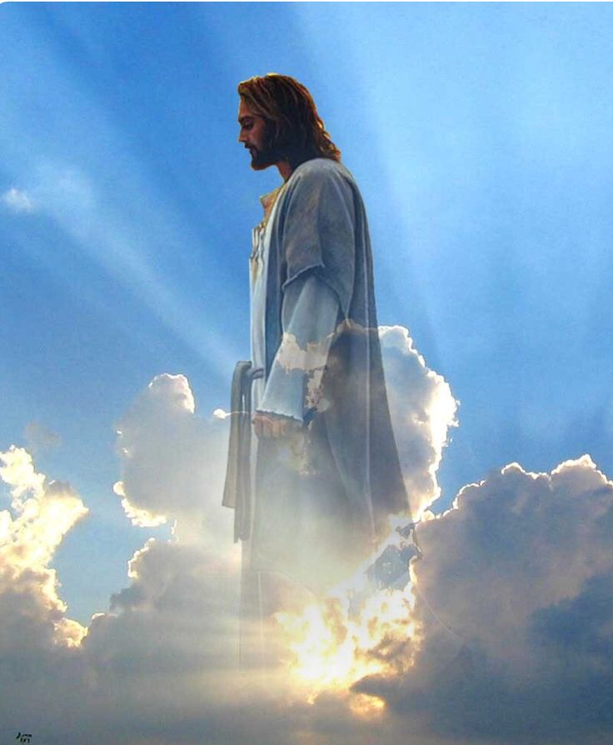
الإختطاف
Notes:
Today we will focus on the first stage: The Rapture.

Slide 19
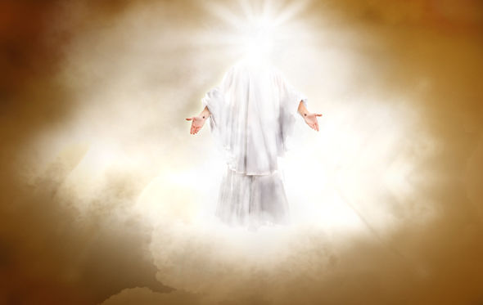
لماذا يجب علينا أن نترقب الإختطاف بتوقع؟
Notes:
Are you looking to Christ’s return at the Rapture?
What reasons can we give to anticipate Jesus coming back?
Paul gave them three reasons to have hope in the Lord’s return. So today we’ll see these three reasons to look forward to the Lord’s return at the Rapture.

Slide 20
مرحلتي رجوعه
الإختطاف
الإعلان
Notes:
My comments today will focus on the first of these two events: the Rapture. We'll be looking at the key passage in all Scripture relating to this very important event in God's timetable of the ages. Believers at Thessalonica had died and those left were wondering when and if they would see them again.

Slide 21
لماذا يجب علينا أن نترقب الإختطاف بتوقع؟
1 تسالونيكي 4 : 13-18
3 أسباب
Notes:
Paul gave them three reasons to have hope in the Lord’s return. So today we’ll see these three reasons to look forward to the Lord’s return at the Rapture.

Slide 22
1. يعلمنا الإختطاف أن نحزن ب رجاء (1 تس 4: 13-14)
Notes:
Knowing the destiny of Christians at death helps us to control our grief.

Slide 23
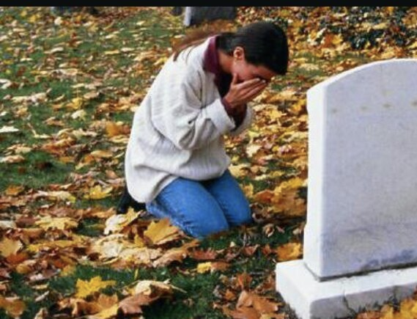
ثم لا أريد أن تجهلوا أيها الإخوة من جهة الراقدين (4: 13أ)
Notes:
Knowledge of what happens after death is one of the most important things to know.

Slide 24
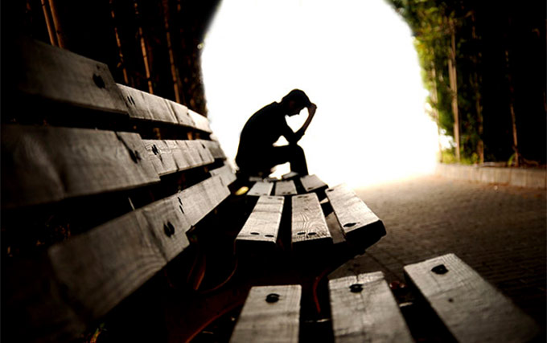
معرفة المصير المستقبلي للمؤمنين الذين ماتوا (4: 13أ)
Notes:
Many people think that eschatology is unimportant.
This is seen in what some say about the time of the Rapture: I"'m not pretrib, midtrib, or posttrib. I am pantrib, because it will all pan out in the end!"

Slide 25
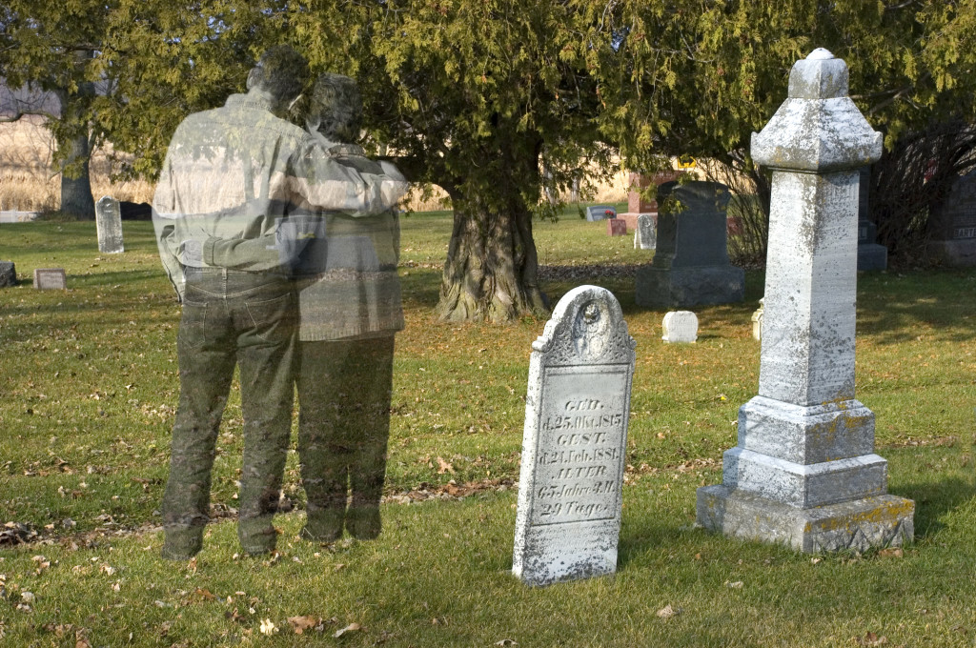
الحزن صعب
Notes:
It is difficult to lose a loved one even when you know where that person is going after death.

Slide 26
الحزن هو الثمن الذي ندفعه من أجل المحبة الملكة إليزابيث الثانية
Notes:
Why is it so important that we know about future things such as the destiny of believers? Paul saw eschatology as vital because it affects our hope. It's important because…

Slide 27
معرفتنا عن المؤمنين الذين ماتوا تمنعنا من الحزن بلا رجاء (4: 13ب)
Notes:
We all respond to life based on what we know.

Slide 28
ثم لا أريد أن تجهلوا أيها الإخوة من جهة الراقدين لكي لا تحزنوا كالباقين الذين لا رجاء لهم (4: 13)
Notes:
Many people grieve with no hope of where their loved one went at death—but not believers!

Slide 29
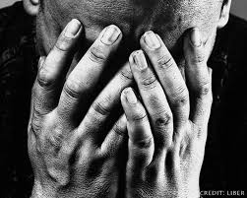
هل يجب أن يحزن المسيحيون عندما يموت شخص مؤمن ؟
Notes:
We still grieve, but we do so in hope.

Slide 30
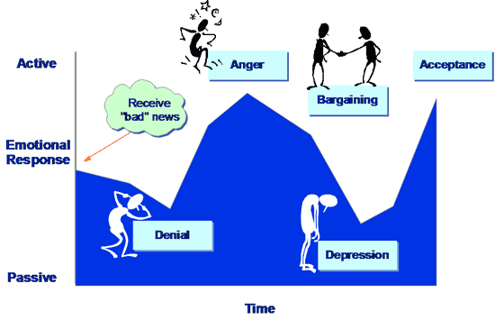
خمس مراحل من الحزن
القبول
الغضب
الإيجابي
المساومة
استقبال الأخبار السيئة
التجاوب العاطفي
الإنكار
الإحباط
السلبي
الوقت
Notes:
Recent studies claim that we go through these emotions but not necessarily in this order.

Slide 31
ثم لا أريد أن تجهلوا أيها الإخوة من جهة الراقدين لكي لا تحزنوا كالباقين الذين لا رجاء لهم (4: 13)
Notes:
Notice what Paul is really saying in this verse.
He is not saying that Christians will not grieve.
He is only addressing the issue of how they should grieve. They should grieve in such a way that shows hope—like when Jesus grieved over Lazarus.

Slide 32
الإختطاف
Notes:
Why did Paul say these things though? What problem was he addressing in the church?
Paul had already taught the believers about the Rapture when he was with them. He told them that when Christ comes all who have trusted Him will be removed from the earth.
The Thessalonians were confused regarding the destiny of believers who had died before the Rapture.
—Perhaps some thought these would miss the Rapture and had to wait until the Great White Throne Judgment.
—Perhaps some wondered whether they would be saved at all.

Slide 33
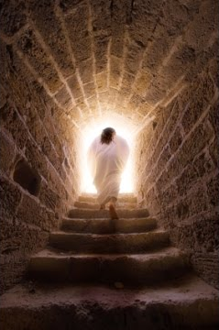
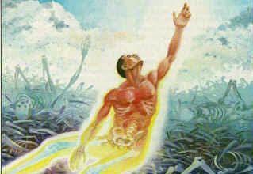
قيامة المسيح تضمن قيامة المؤمن (4: 14)
Notes:
As did Jesus, so do we.

Slide 34
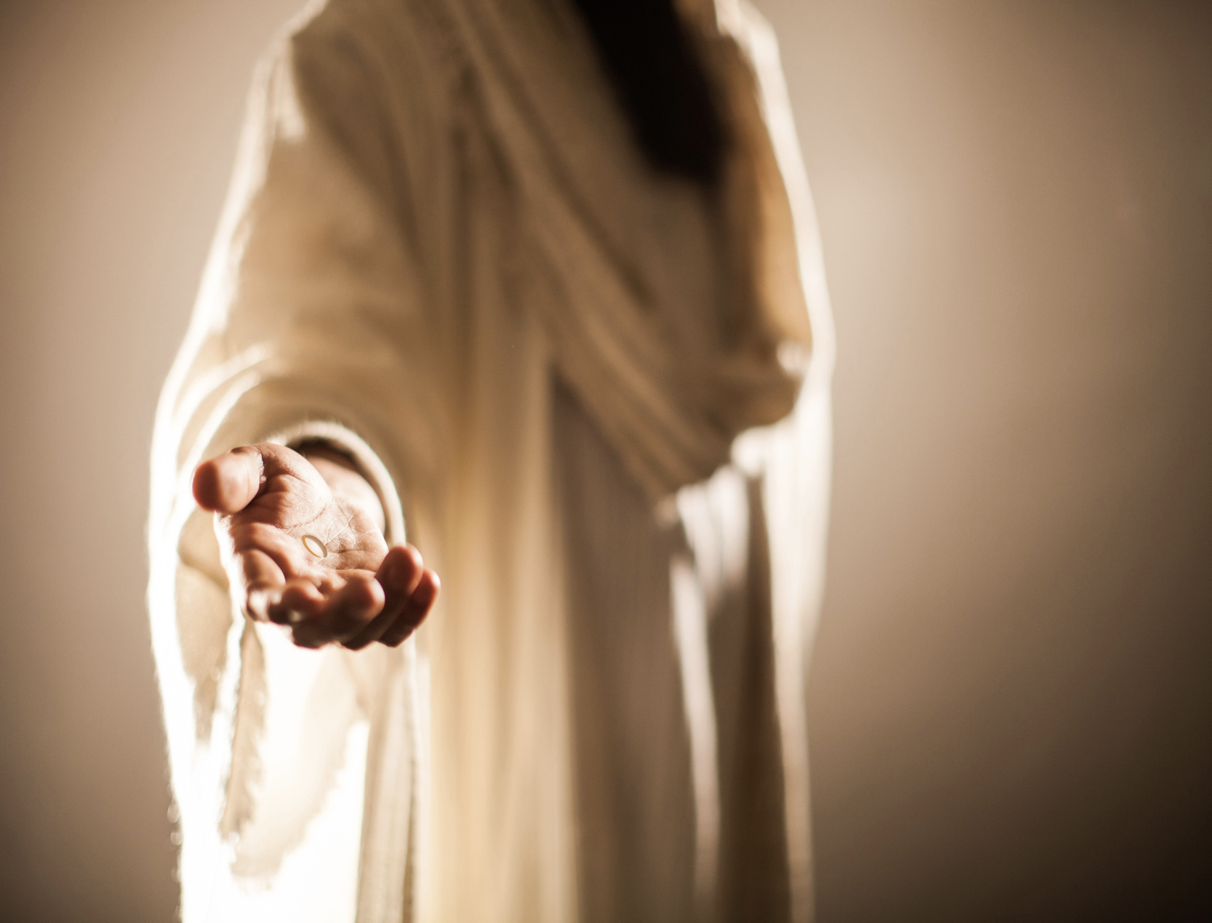
لأنه إن كنا نؤمن أن يسوع مات وقام فكذلك الراقدون بيسوع سيحضرهم الله أيضاً معه (4: 14)
Notes:
The "if" here (in the NASB & KJV) is better translated as "since" (as in the NIV & NLT) because of the Greek construction.
1) Therefore, it means "since we believe that Christ died…"
2) Paul did not doubt the validity of the resurrection.

Slide 35
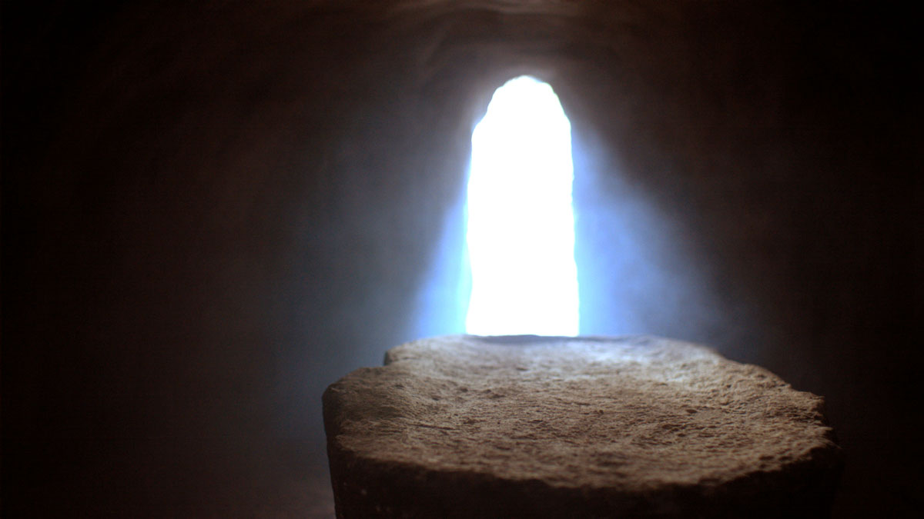
الآثار
Notes:
This historical basis assures that the bodies of all Christians also will be raised (4:14b).
Paul declared that both Christ's resurrection and our resurrection stand or fall together.
This is taught in 1 Corinthians 15:12-20.

Slide 36
1. يعلمنا الإختطاف أن نحزن ب رجاء (1 تس 4: 13-14)
Notes:
Therefore, Paul has told us that when we undergo affliction to the point of death we shouldn't grieve hopelessly because all believers will be resurrected. But how will this come about when Christ comes to receive His church? Who will be the first to be bodily with the Lord—those who have died or those of us who are living? This leads us to the second reason to expect his return…

Slide 37
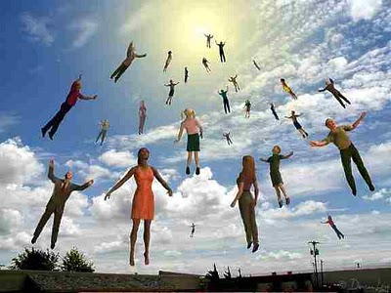
2. المؤمنون الذين رقدوا سيقابلون المسيح في الهواء قبل هؤلاء الأحياء (4: 15-17)
Notes:
We who are alive when the Rapture comes will be taken up only after the dead in Christ.
Now the living moving faster than the dead—but then the dead will move faster than the living!

Slide 38
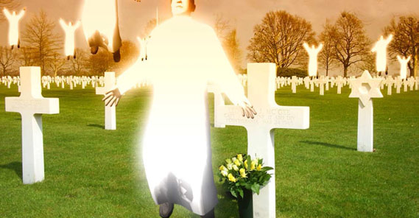
فإننا نقول لكم هذا بكلمة الرب إننا نحن الأحياء الباقين إلى مجيء الرب لا نسبق الراقدين (1 تس 4: 15)
Notes:
1. Paul did not make this truth up. It was Christ's promise.
Perhaps this was an unrecorded statement of Christ (cf. Acts 20:35).
Maybe Paul received this word by direct revelation.
In either case, there was no need to worry since the dead will have a prominent place in the Rapture because they will rise even before the living.
2. Paul included himself among the living group and expected to be living when Christ returned.
Here we see more evidence for a pre-tribulation Rapture.
According to Paul, the next event on God's timetable was the return of Christ since it could happen at any moment.

Slide 39
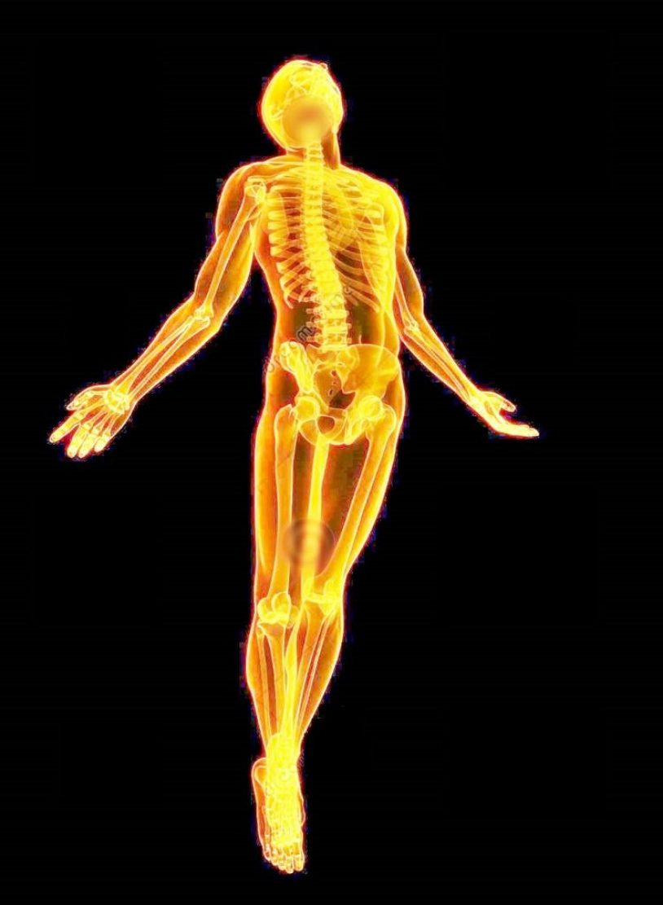
في يوم ما في المستقبل 4 أحداث مهمة سوف تحصل دون سابق إنذار (4: 16-17)
Notes:
These four events will happen in the following order, each event beginning with the letter "R" (cf. Ryrie)…

Slide 40
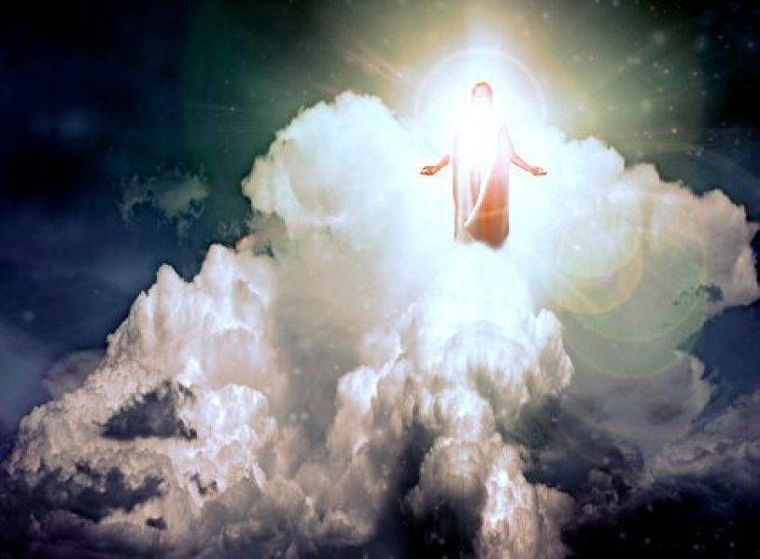
الرجوع
لأن الرب نفسه بهتاف
بصوت رئيس ملائكة
وبوق الله
سوف ينزل من السماء
(1 تس 4: 16أ)
Notes:
Where is Christ right now? In heaven seated at the right side of the Father.
Christ Himself (not an angel) will return for the church.
His return will be accompanied by three things:

Slide 41
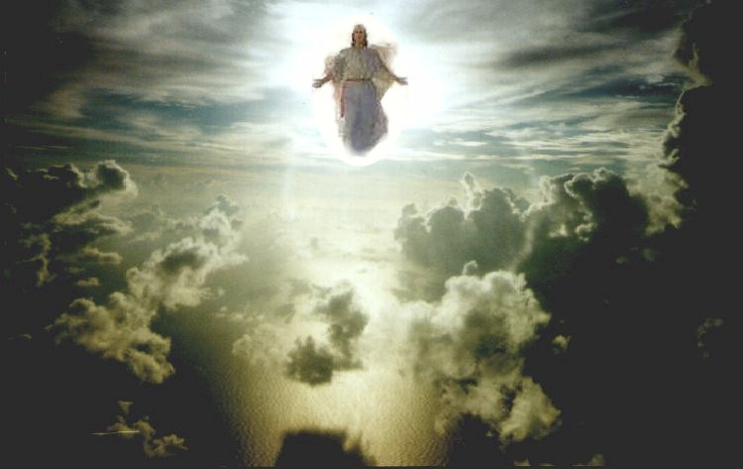
صوت يسوع الآمر
Notes:
Is this shout from Christ or an angel or Michael the archangel? The text isn't clear, but I like to think that it's from Christ.
The word for "loud command" or "shout" is "used of the cry of the charioteer to his horses or the hunter to his hounds; it is the shout of the ship's master to the rowers, or of the commander to his soldiers" (Morris).
What is the command? "Rise!" "Come forth!" "It's time!" ????
The word carries with it a ring of authority and urgency.

Slide 42
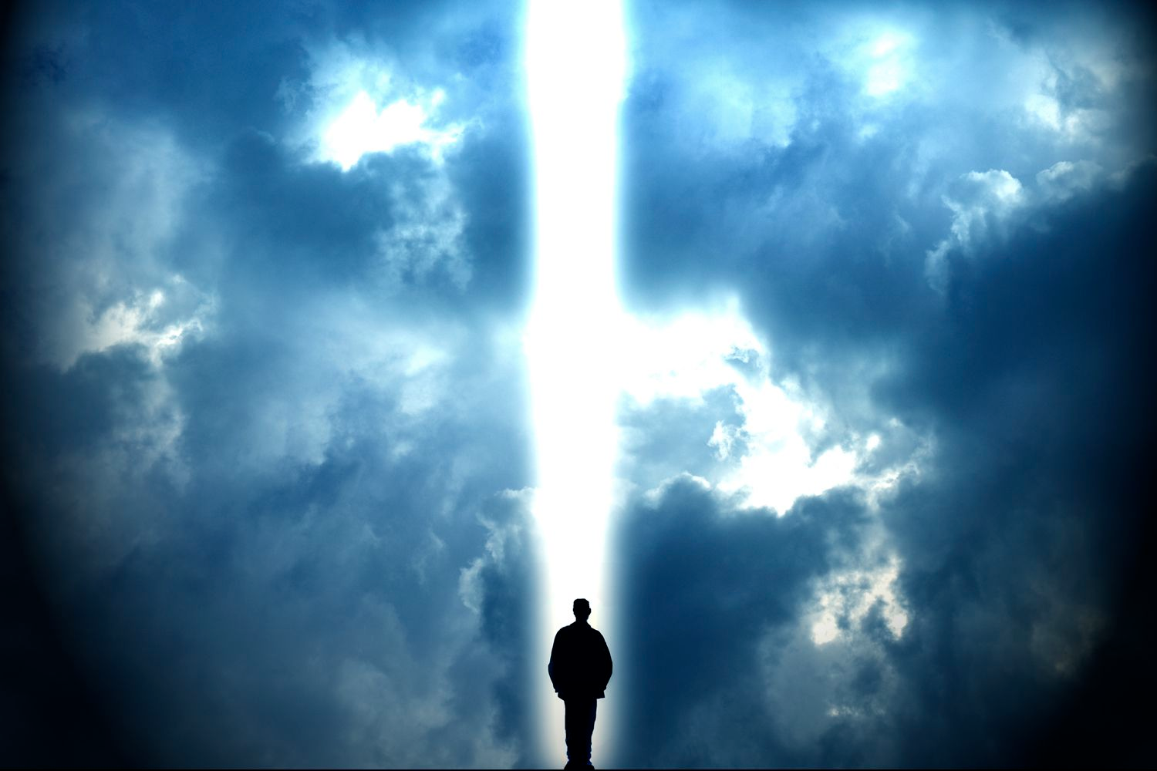
صوت رئيس ملائكة
Notes:
The Jews listed seven chief angels, but which one is the archangel?
The identity of this angel is somewhat unclear since Michael is the only angel in Scripture specifically referred to as an archangel, but here the word appears without a definite article.
"Voice" also lacks the word "the" in the Greek.
However, a definite article is not necessary to be definite, so this is probably Michael.

Slide 43
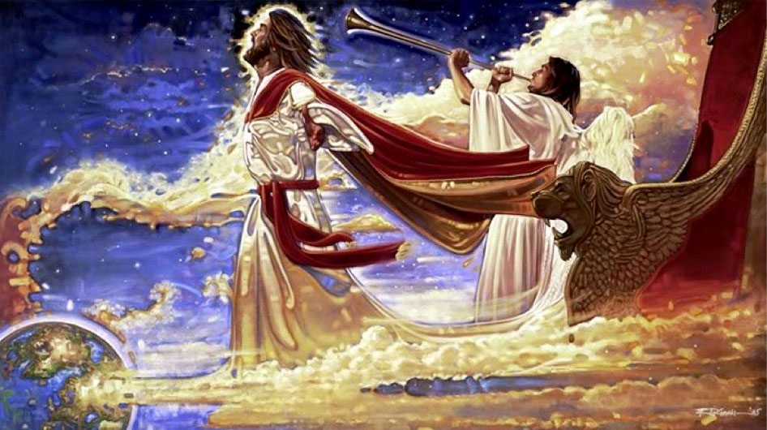
بوق الله
Notes:
Trumpets are associated with God's activity in the Bible:
-Ex 19:16 has a trumpet at Mt. Sinai
-Isa 27:13 uses the trumpet to signal the return to the land from Assyria
-Joel 2:1 mentions the trumpet sounding in judgment
-Matt 24:31 has a trumpet sound when Christ returns after the Tribulation
By using the trumpet, God calls attention to this event as a majestic, dramatic, spectacular one worthy of Christ who is King of kings and Lord of lords.

Slide 44
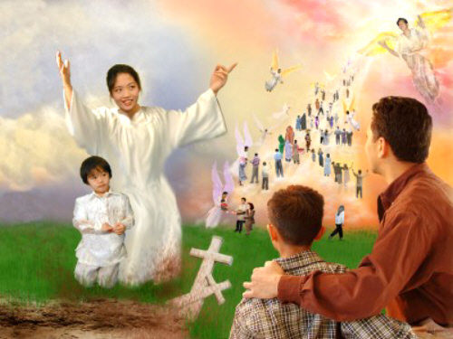
القيامة
والأموات في المسيح
سيقومون أولاً (1 تس 4: 16ب)
Notes:
Christians who have died during the Church Age will rise first.
The designation "in Christ" refers only to those who have died since Christ's death and resurrection in the Church Age.
So, the bodies of those who have died as Christians will be rejoined with their spirits which have already been with Christ.

Slide 45
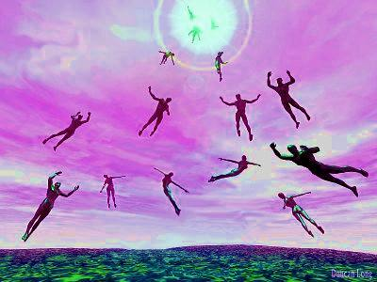
والأموات في المسيح سيقومون أولاً (1 تس 4: 16ب)
Notes:
But what happens to the bodies of these who have died? Are they changed? (RAPTURE transformation of the body = farmer's wife in an elevator).
For sure! Read 1 Corinthians 15:50-55.
Exactly how these bodies are reassembled and resurrected is not stated.

Slide 46
الإختطاف
ثم نحن الأحياء الباقين سنخطف جميعاً معهم في السحب لملاقاة الرب في الهواء (1 تس 4: 17أ))
نخطف
لا نختفي
Notes:
Too many movies show Christians disappearing!!

Slide 47
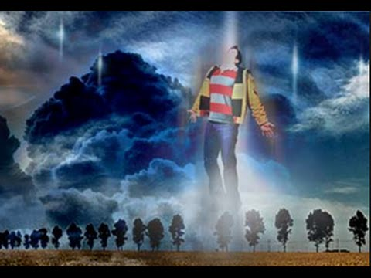
الإختطاف
From rapturo, نخطف (لاتيني)
Notes:
We get the English term "Rapture" from the Latin.

Slide 48
Notes:
This short Fed Ex commercial parallels the Rapture in certain aspects!

Slide 49
تكوين ٥ : ٢٤ ٢٤ وَسَارَ اخْنُوخُ مَعَ اللهِ وَلَمْ يُوجَدْ لانَّ اللهَ اخَذَهُ.
Notes:
Enoch had what you might call an individual Rapture or catching up!

Slide 50
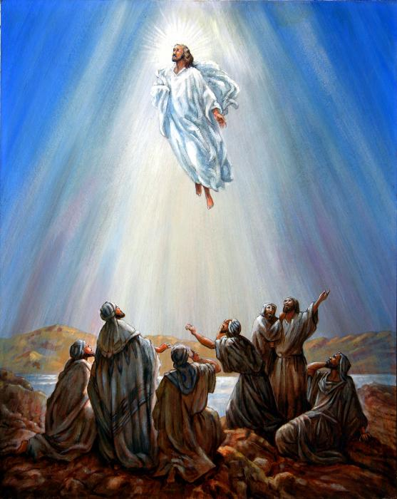
صعد المسيح
Notes:
Jesus also left the earth in the same way that we will follow him!

Slide 51
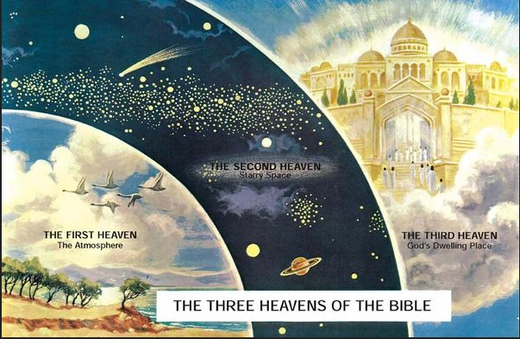
اختطفت إلى السماء الثالثة (2 كورنثوس 12: 2)
السماء الثانية
الفضاء النجمي
السماء الأولى
الجو
السماء الثالثة
مسكن الله
السماوات الثلاثة في الكتاب المقدس
Notes:
Paul already had a private "Rapture" to the “third heaven” in 2 Corinthians 12:2, 4

Slide 52
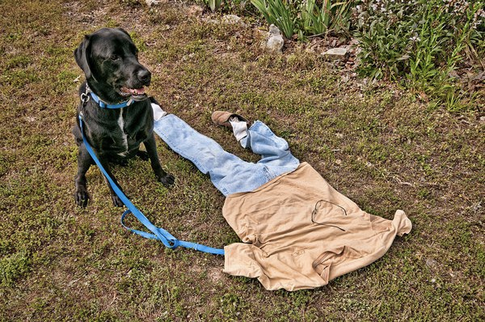
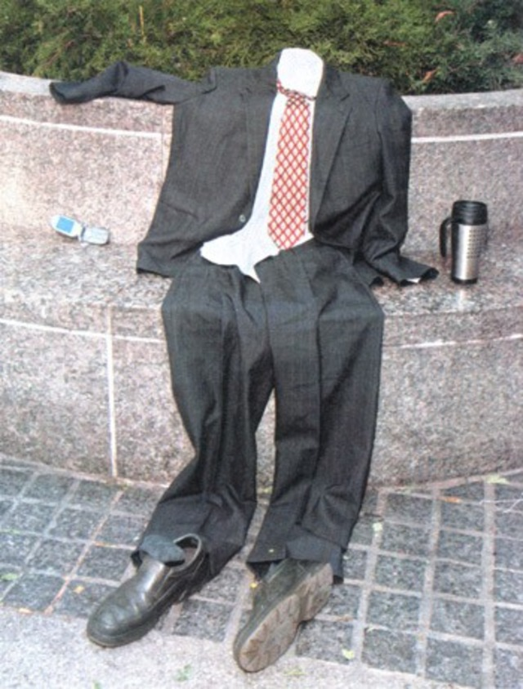
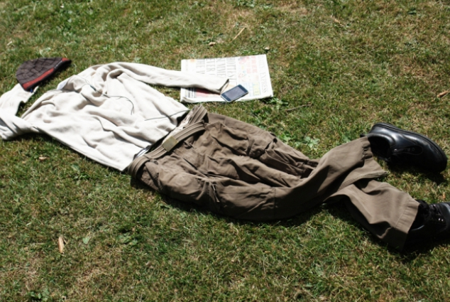
فوضى الإختطاف
Notes:
The Bible doesn’t say what will happen to our clothes—but certainly we won’t go naked. Maybe our clothes will be replaced with a robe!

Slide 53
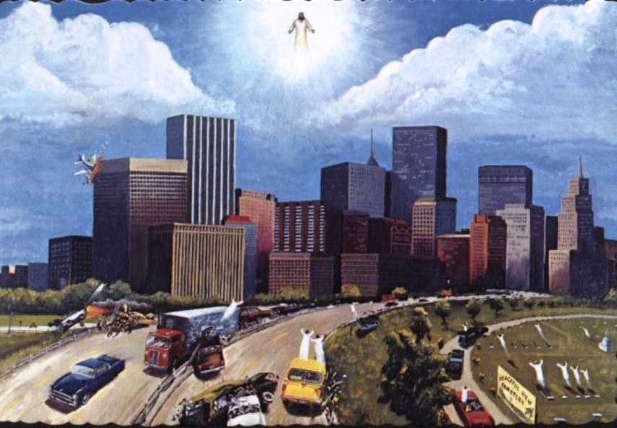
فوضى الإختطاف
Notes:
The Rapture will bring chaos for those left behind. Cars and planes will crash upon the sudden catching up of millions.

Slide 54
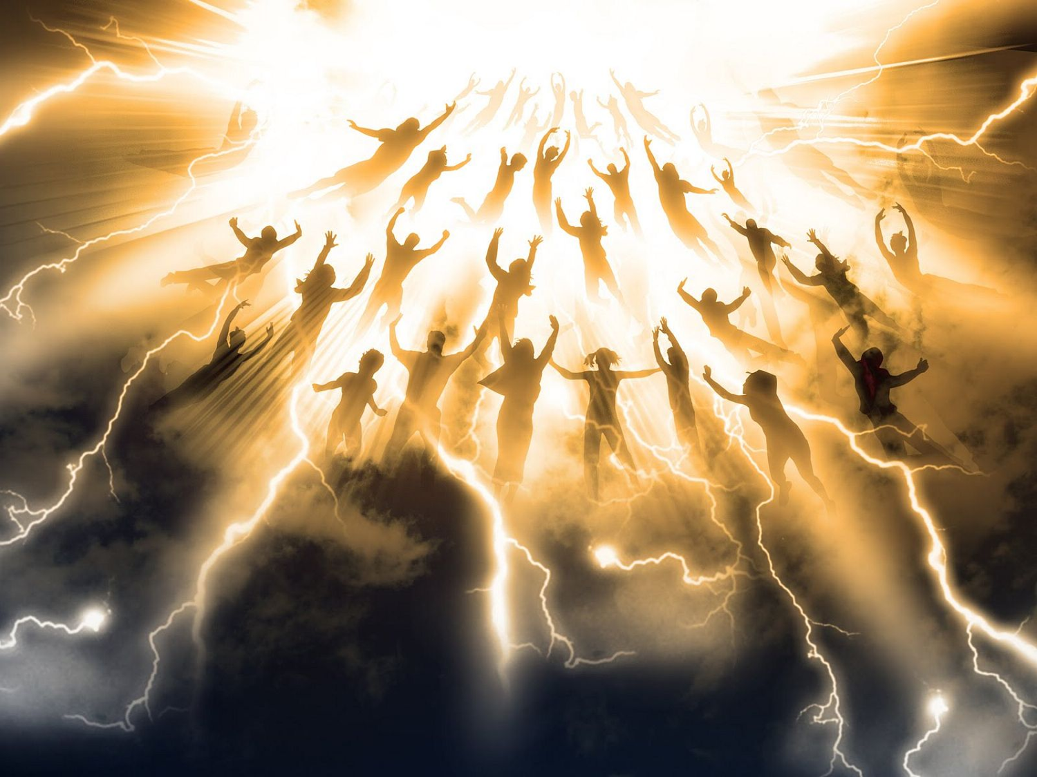
الترجمة
Notes:
Some call this a "translation" to heaven.

Slide 55
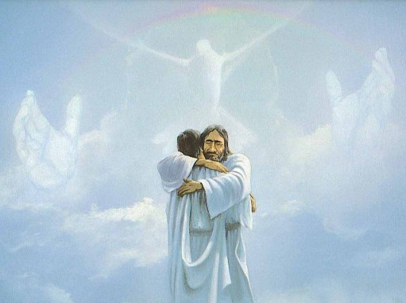
الوحدة
وهكذا نكون كل حين مع الرب
1 تس 4: 17ب))
Notes:
The result will be reunions with both Jesus and other believers.

Slide 56
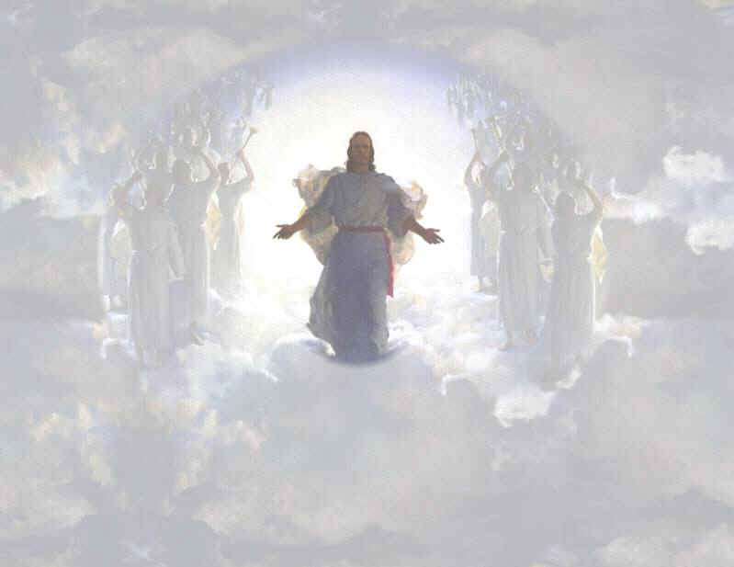
سوف نلتقي به في السحب
Notes:
It will be our first time to stand on clouds. But don't try that now!

Slide 57
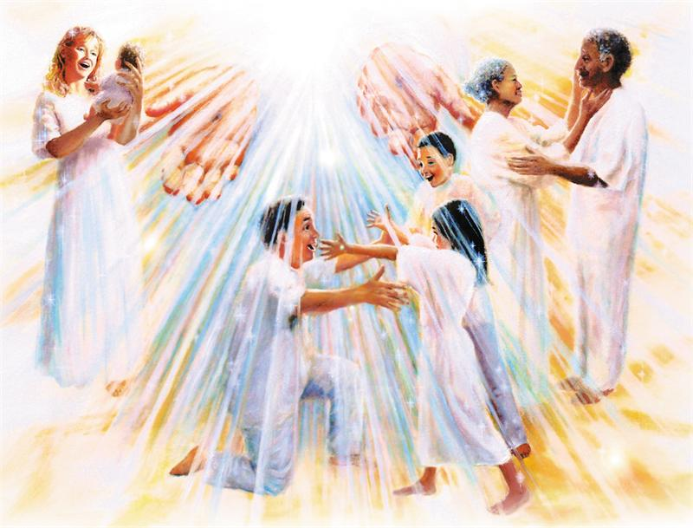
3. رجوع المسيح يساعدنا أن نشجع بعضنا بعضاً (4: 18)
Notes:
The result for us now is in the final verse today.
The word for "comfort" (or "encourage") here means to "come alongside to help (Read Charles Swindoll, Contagious Christianity, 46-47).
We're also guaranteed escape from the coming wrath of the Tribulation, which is something to be encouraged about! (A post-tribulation rapture would be no comfort to anyone as all would have to go through seven years of hell on earth!)

Slide 58
لماذا يجب علينا أن نترقب الإختطاف بتوقع؟
Notes:
So, are you looking to Christ’s return at the Rapture?
What reasons can we give to anticipate Jesus coming back?

Slide 59
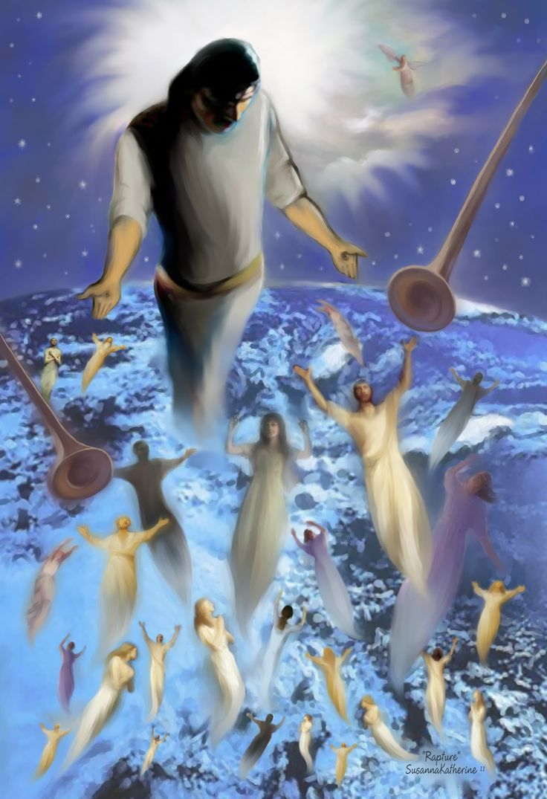
الفكرة الرئيسية في 1 تسالونيكي 4: 13-18
الإختطاف يعطي رجاء وتشجيع أنه سيأتي من أجلك
Notes:
The sure return of Jesus is not a stuffy doctrine but a reassuring personal promise!

Slide 60
لدي وقت
Notes:
It is foolish to claim that we have time to live for ourselves.

Slide 61
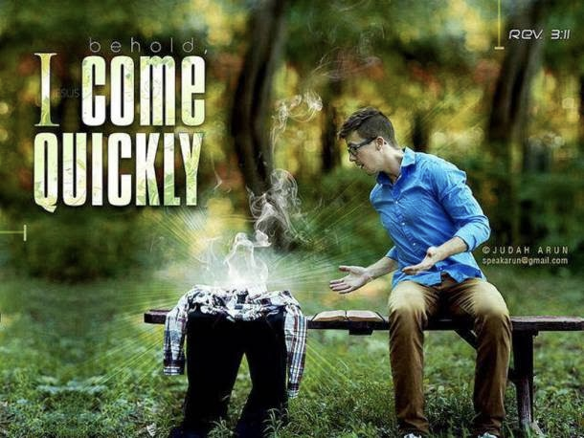
ها أنا آتي سريعاً
رؤ 3: 11
Notes:
Jesus will come as suddenly as he came to the disciples in the upper room—and we will rise just as quickly!

Slide 62
1 تسالونيكي 5: 2
كلص في الليل
Notes:
You don't expect a thief to break into your house—but prepare for Jesus to return as much as you would prepare to know that a thief is coming.

Slide 63
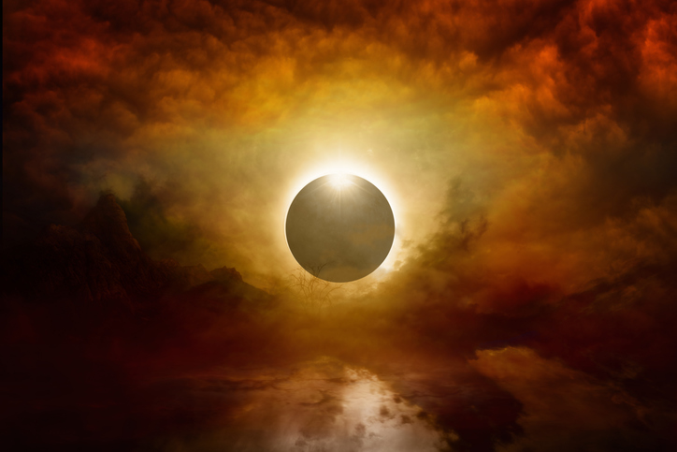
كيف تعيش؟
تشارلز سويندول، المسيحية ناقلة العدوى، 47
Notes:
How does the Rapture affect how we live?

Slide 64
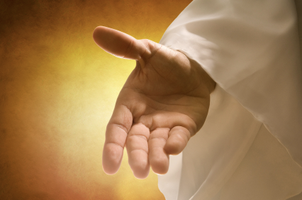
تأكد أنك حصلت على خلاص الله المقدم لك مجاناً (تيطس 2: 11)
لأنه قد ظهرت نعمة الله المخلصة لجميع الناس
تشارلز سويندول، المسيحية ناقلة العدوى، 47
Notes:
Swindoll gives three ways to be prepared for the Rapture based on Titus 2:11-13.

Slide 65
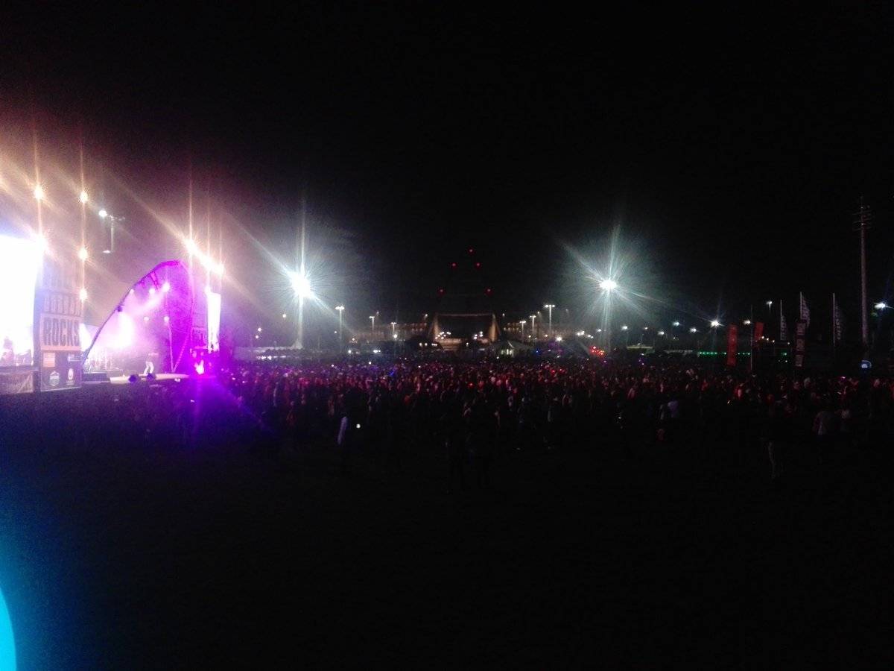
استمر في مقاومة نمط الحياة الفاسد (تيطس 2: 12أ)
معلمة إيانا أن ننكر الفجور والشهوات العالمية
تشارلز سويندول، المسيحية ناقلة العدوى، 47
Notes:
Don’t be caught doing something stupid when Jesus arrives—something shameful like looking at porn, being immoral, or gluttonous or drunken.

Slide 66
عش بطريقة معقولة وتقية (تيطس 2: 12ب-13)
ونعيش بالتعقل والبر والتقوى في العالم الحاضر
13 منتظرين الرجاء المبارك وظهور مجد الله العظيم ومخلصنا يسوع المسيح
تشارلز سويندول، المسيحية ناقلة العدوى، 47
Notes:
Instead, focus on these three goals: wisdom, righteousness, and devotion. Be sober and holy.

Slide 67
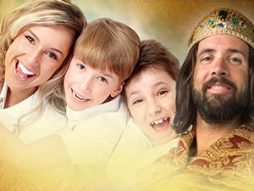
الأمناء سيحكمون مع المسيح
Notes:
Live as if you will reign with Christ—because the faithful believers will!

Slide 68
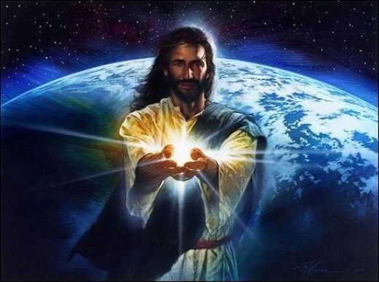
Black
Notes:
Jesus is preparing heaven now as your eternal home—and he invites you there now!
Respond in belief and discipleship.
Pray that you will be ready.

Slide 69
Black

Slide 70
وعظ العهد الجديد • BibleStudyDownloads.org
أحصل على هذا العرض التقديمي مجاناً
Notes:
NP NT Preaching (np) Arabic

